Slide 1
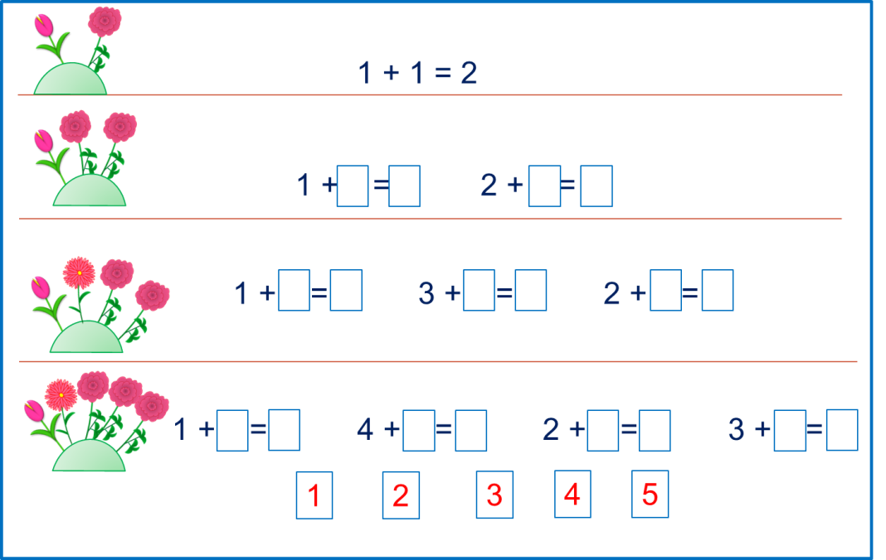
«Моя математика» 1 класс
Урок 31
Тема урока: «Числа 1-5»
Советы учителю.
Презентация к уроку составлена на основе заданий, расположенных в учебнике. Рекомендую открыть учебник на странице с данным уроком, прочитать задания и просмотреть их в данной презентации в режиме демонстрации.
Внимание!
Некоторые задания можно выполнять интерактивно. Например, продолжить ряд, сравнить или вставить пропущенные числа. Для этого презентацию надо перевести в режим редактирования.

Slide 2
Урок 31. Числа 1-5
МАТЕМАТИКА
1. Какие равенства надо записать к рисункам ребят?
+1
К.
1
2
3
5
Внимание!
Данное задание можно выполнить интерактивно.
Для этого презентацию надо перевести в режим редактирования
-1
П.
1
2
3
5
1
1
2
2
3
3
4
4
5
5
+
+
-
-
=
=

Slide 3
Урок 31. Числа 1-5
МАТЕМАТИКА
1. Какие равенства надо записать к рисункам ребят?
-1
В.
2
3
4
5
1
2
3
4
5
+
-
=
1
2
3
4
5
+
-
=
Внимание!
Данное задание можно выполнить интерактивно.
Для этого презентацию надо перевести в режим редактирования

Slide 4
Урок 31. Числа 1-5
МАТЕМАТИКА
1. Какие равенства надо записать к рисункам ребят?
+1
ПРОВЕРЬ!
К.
1
2
3
5
-1
П.
1
2
3
5
1
2
3
4
5
+
-
=
1
2
3
4
5
+
-
=

Slide 5
Урок 31. Числа 1-5
МАТЕМАТИКА
1. Какие равенства надо записать к рисункам ребят?
+1
ПРОВЕРЬ!
К.
1
2
3
4
5
3
+
1
=
4
-1
П.
1
2
3
5
1
2
3
4
5
+
-
=
1
2
3
4
5
+
-
=

Slide 6
Урок 31. Числа 1-5
МАТЕМАТИКА
1. Какие равенства надо записать к рисункам ребят?
-1
ПРОВЕРЬ!
В.
2
3
4
5
1
1
1
2
3
4
5
+
-
=
2
3
4
5
+
-
=

Slide 7
Урок 31. Числа 1-5
МАТЕМАТИКА
2. Сравни (>, <, =)
1 2
3 2
4 5
<
>
>
<
>
=
>
>
>
=
Внимание!
Данное задание можно выполнить интерактивно.
Для этого презентацию надо перевести в режим редактирования

Slide 8
Урок 31. Числа 1-5
МАТЕМАТИКА
2. Сравни (>, <, =)
ПРОВЕРЬ!
1 2
3 2
4 5
<
>
>
<
>
=
>
>
>
=

Slide 9
Урок 31. Числа 1-5
МАТЕМАТИКА
3. Что ты можешь рассказать о фигуре на рисунке?
отрезки
звенья
вершины
ломаная
? Как можно назвать эту фигуру?
! Это – пятиугольник.

Slide 10
Урок 31. Числа 1-5
МАТЕМАТИКА
5. Помоги Кате записать равенства к её рисункам.
1 + 1 = 2
1
1
1
1
1
1
2
2
2
2
2
1 + 2 = 3
2 + 1 = 3
2
3
3
3
3
3
3
4
4
4
4
4
4
1 + 3 = 4
3 + 1 = 4
2 + 2 = 4
5
5
5
5
5
5
1 + 4 = 5
4 + 1 = 5
2 + 3 = 5
3 + 2 = 5
Внимание!
Данное задание можно выполнить интерактивно.
Для этого презентацию надо перевести в режим редактирования

Slide 11
Урок 31. Числа 1-5
МАТЕМАТИКА
5. Помоги Кате записать равенства к её рисункам.
1 + 1 = 2
1 + 2 = 3
2 + 1 = 3
1 + 3 = 4
3 + 1 = 4
2 + 2 = 4
1 + 4 = 5
4 + 1 = 5
2 + 3 = 5
3 + 2 = 5
• Какие рассказы можно придумать по рисункам и равенствам.

Slide 12
Урок 31. Числа 1-5
МАТЕМАТИКА
6. Ребята перепутали свои рисунки и записи к ним. Помоги им навести порядок.
К.
4 – 2
П.
5 – 1 – 1
В.
4 – 1 – 1
Л.
5 – 2
Внимание!
Данное задание можно выполнить интерактивно.
Для этого презентацию надо перевести в режим редактирования.

Slide 13
Урок 31. Числа 1-5
МАТЕМАТИКА
6. Ребята перепутали свои рисунки и записи к ним. Помоги им навести порядок.
К.
4 – 2
П.
5 – 1 – 1
В.
4 – 1 – 1
Л.
5 – 2
Внимание!
Данное задание можно выполнять интерактивно. Во время демонстрации навести курсор на нужную карточку до появления ладошки. Кликнуть!

Slide 14
Урок 31. Числа 1-5
МАТЕМАТИКА
6. Ребята перепутали свои рисунки и записи к ним. Помоги им навести порядок.
К.
4 – 1 – 1
4 – 2
П.
5 – 1 – 1
В.
Л.
5 – 2
Внимание!
Данное задание можно выполнять интерактивно. Во время демонстрации навести курсор на нужную карточку до появления ладошки. Кликнуть!

Slide 15
Урок 31. Числа 1-5
МАТЕМАТИКА
6. Ребята перепутали свои рисунки и записи к ним. Помоги им навести порядок.
К.
4 – 1 – 1
П.
4 – 2
5 – 1 – 1
В.
Л.
5 – 2
Внимание!
Данное задание можно выполнять интерактивно. Во время демонстрации навести курсор на нужную карточку до появления ладошки. Кликнуть!

Slide 16
Урок 31. Числа 1-5
МАТЕМАТИКА
6. Ребята перепутали свои рисунки и записи к ним. Помоги им навести порядок.
К.
4 – 1 – 1
П.
4 – 2
В.
5 – 1 – 1
Л.
5 – 2
Внимание!
Данное задание можно выполнять интерактивно. Во время демонстрации навести курсор на нужную карточку до появления ладошки. Кликнуть!

Slide 17
МАТЕМАТИКА
Спасибо!

